Slide 1

TimeWise
Felipe Freitas Campos Picinin
Gabriel Pongelupe de Carvalho
Renato Cazzoletti
João Vitor Neri Moreira
Gustavo Chagas Ribeiro
Joao Vitor Barrel Alves Dutra

Slide 2

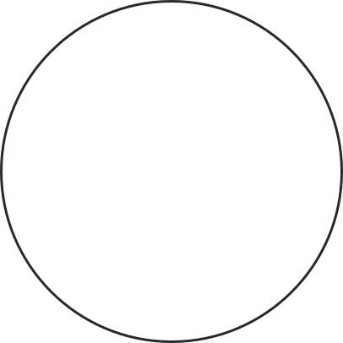



Motivação do Projeto
O projeto TimeWise foi desenvolvido em resposta ao aumento das demandas acadêmicas e profissionais enfrentadas pelos jovens.

Slide 3
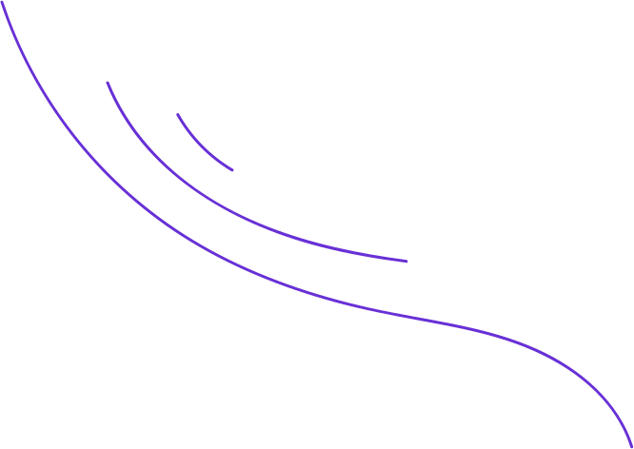
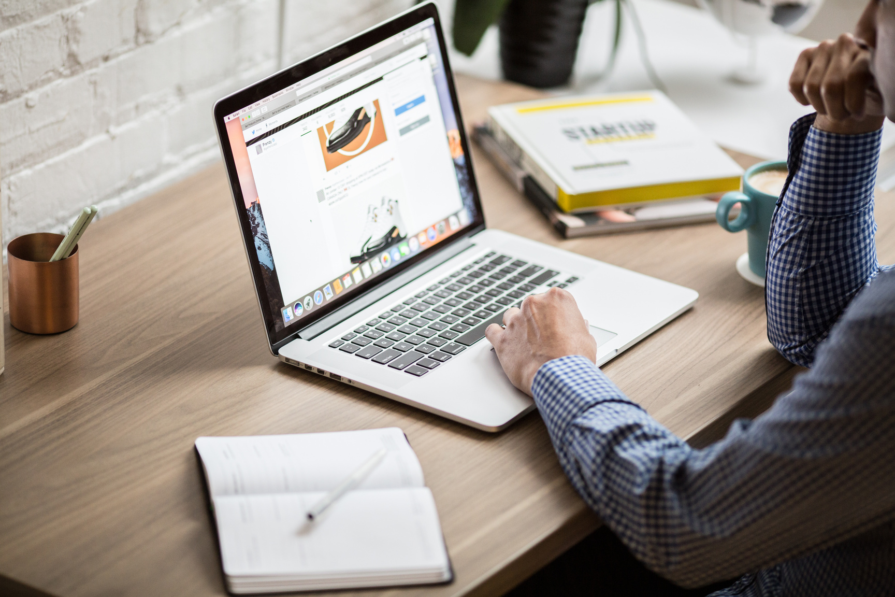
Ao fornecer soluções para gerenciar tarefas e prazos, o aplicativo aproveita o crescimento do uso de dispositivos móveis e tecnologia, oferecendo uma plataforma acessível para melhorar a produtividade e ajudar os jovens a organizar seu tempo de maneira eficaz.

Slide 4




Gerenciamento do tempo
Os jovens enfrentam dificuldades para gerenciar seu tempo entre estudos, trabalho e vida pessoal, assim oferecemos recursos de planejamento, definição de metas e prioridades para auxiliar os alunos na organização de suas tarefas acadêmicas.
O TimeWise soluciona os maiores problemas quanto à produtividade
Falta de organização
Eles podem ter dificuldade em priorizar tarefas, estabelecer metas claras e manter um sistema de acompanhamento eficiente onde nos proporcionamos fluxos de prazos e notificações personalizadas para ajudar os alunos a manterem-se atualizados com seus compromisso

Slide 5




O processo de desenvolvimento
Design Thinking
Metodologia do processo
Mapas / Priorização
Murais de Possibilidades
Divisão das funcionalidades
Iteração / Implementação

Slide 6
Linguagens utilizadas
Base do desenvolvimento do site
HTML para desenvolver o conteúdo do site.
CSS e Bootstrap para desenvolver a personalização do site.
Java Script para aprimorar as funcionalidades do site.
Para desenvolver o site foram utilizadas as aulas de DIW e conteúdo de cursos e vídeos como no You Tube.
Para salvar os dados de login, avaliações e das múltiplas funcionalidades do site foi adotado o uso do Local Storage
Arquitetura da Solução

Slide 7

Obrigado.

